Slide 1
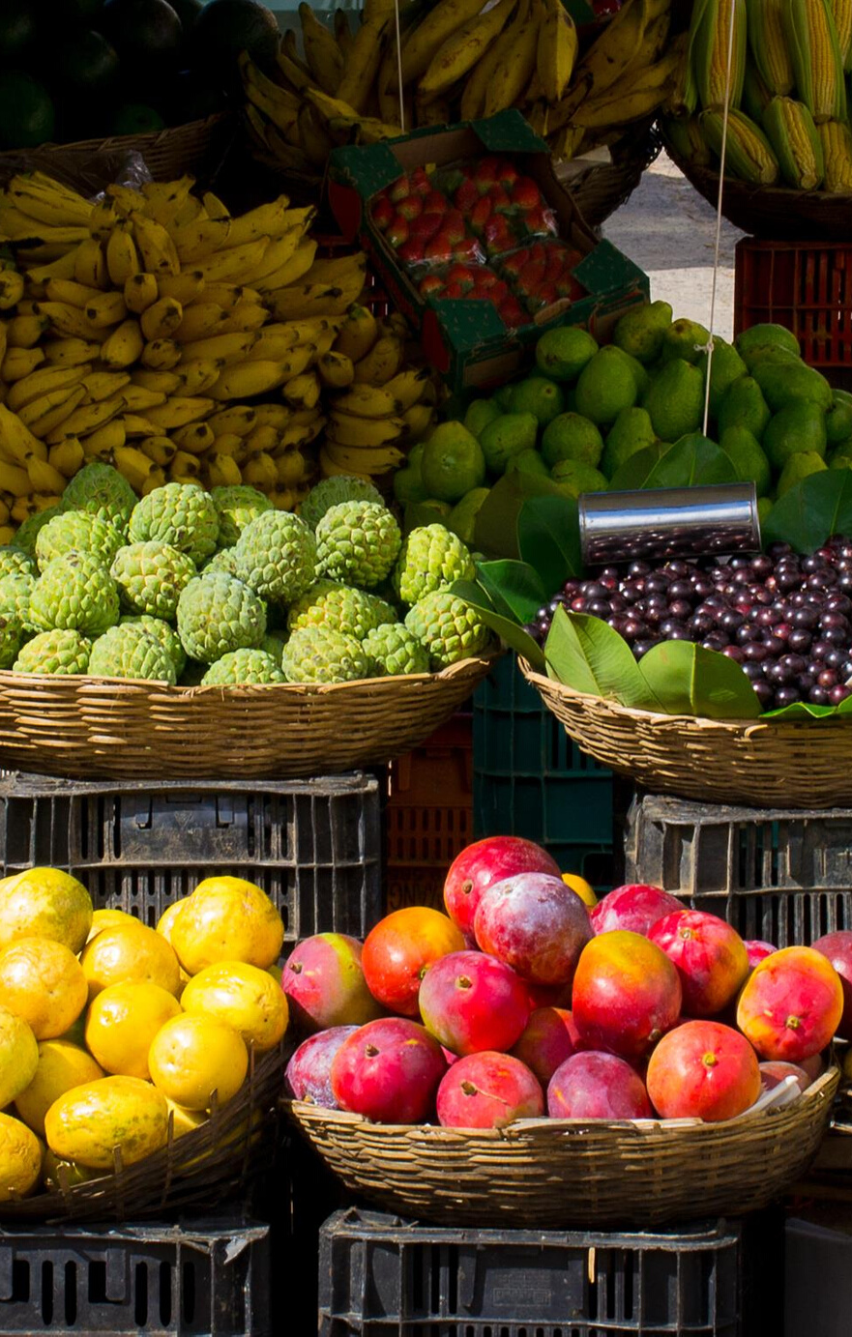
VU ANH DUY
NGUYEN DAC AN
NGUYEN DUC KHOI
SOUTENANCE FINALE
SMART FRIGO
P2I-2 Groupe 224-C Année 2020-2021

Slide 2
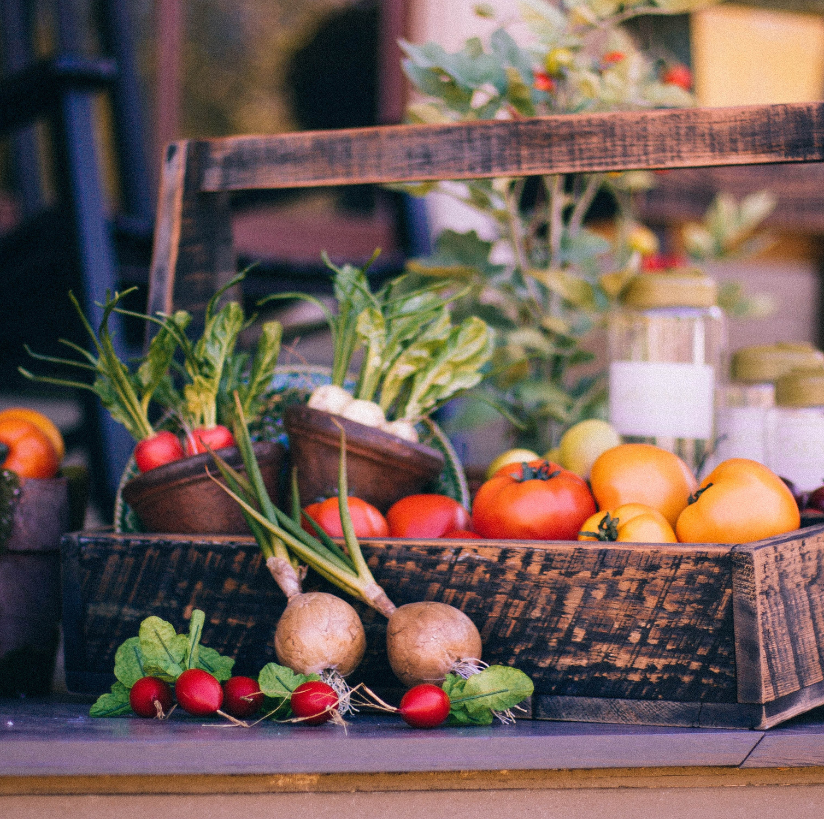
INTRODUCTION
SUJETS CLÉS
Introduction
Partie technique
Demonstration
Bilan de la partie technique
Partie SHS
Bilan de la partie SHS
Introduction

Slide 3
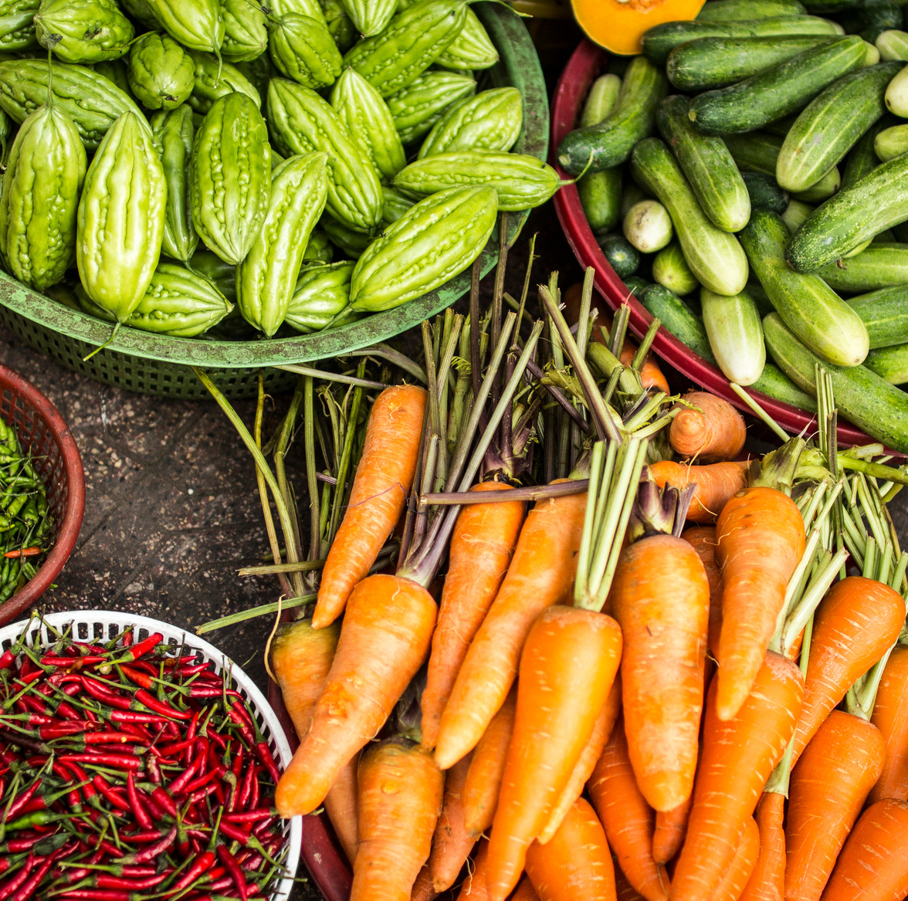
PARTIE TECHNIQUE
INTRODUCTION
Un thème nous concernant tous
Pourquoi le smart frigo
Capteur d'intérêt
Introduction

Slide 4
DÉFINITION
Définitions de la perte de nourriture, les déchets alimentaires et de la perte et gaspillage de nourriture
EFFETS NOCIFS DU GASPILLAGE ALIMENTAIRE
LE GASPILLAGE ALIMENTAIRES ?
Le gaspillage alimentaire n'est pas seulement dommageable pour votre poche, il est également mauvais pour l'environnement.
La production, le déplacement, le stockage et la cuisson des aliments utilisent de l'énergie, du combustible et de l'eau. Chacun d'eux dégage des gaz à effet de serre et contribue au changement climatique.
Partie technique

Slide 5
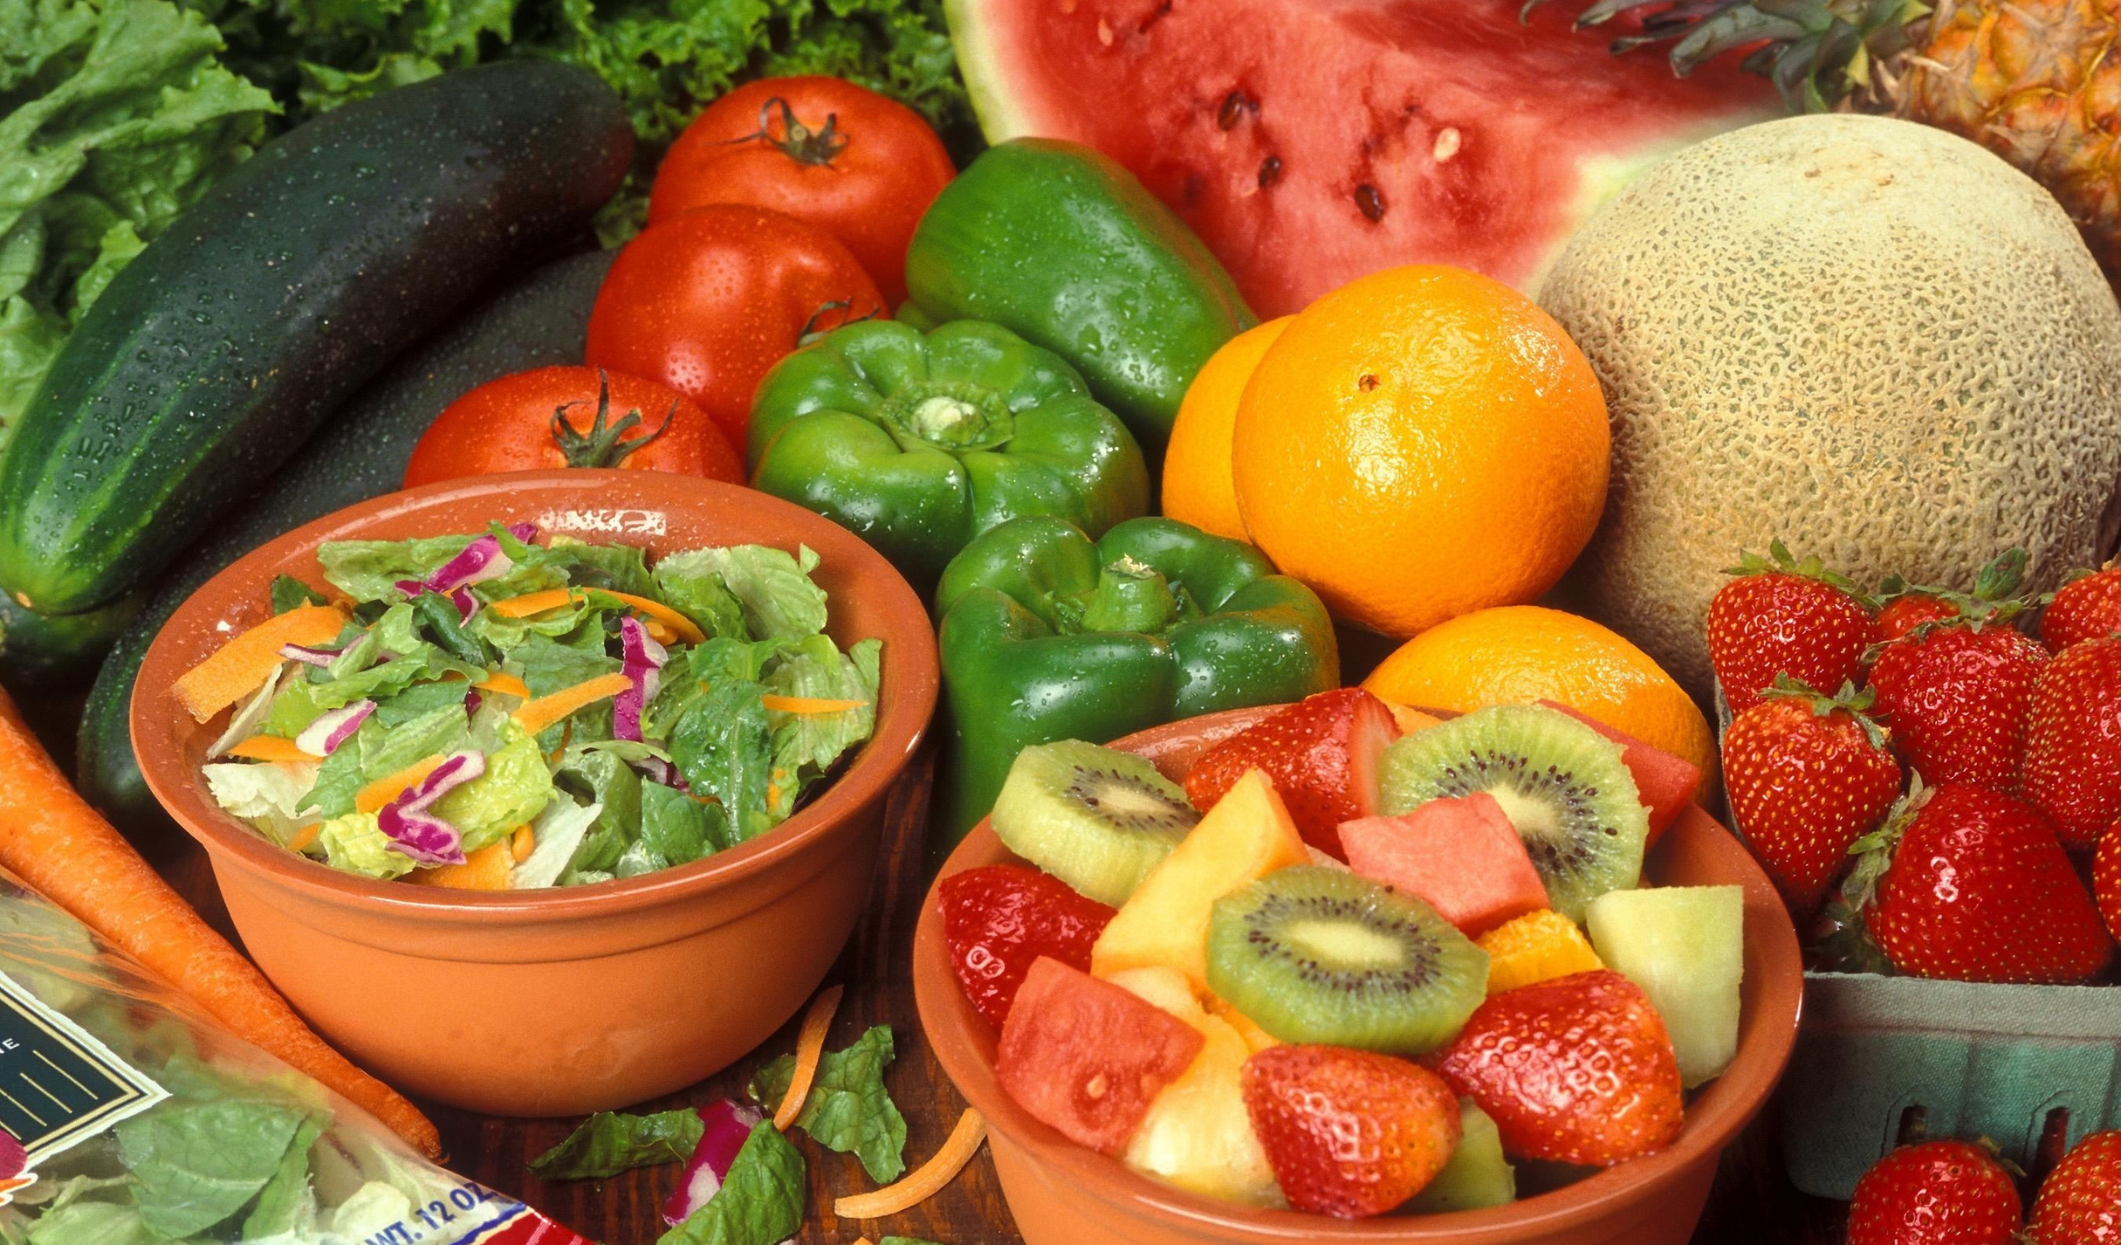
PRÉSENTATION CONCRÈTE DU PROJET TECHNIQUE:
DÉFINITION D’UN CAHIER DES CHARGES
AJUSTEZ L'OXYGÈNE, LE CO2, LA TEMPÉRATURE, L'HUMIDITÉ POUR CONSERVER LES ALIMENTS.
STOCKER LES DONNÉES ET LES INFORMATIONS LIÉES À L’ACQUISITION
ANALYSER LES DONNÉES SUR UN TEMPS SUFFISAMMENT LONG POUR ÊTRE REPRÉSENTATIF
AMÉLIORER LE FLUX DE TEMPÉRATURE, D'HUMIDITÉ, D'O2, DE CO2 POUR CONSERVER LES ALIMENTS PLUS LONGTEMPS
Partie Technique

Slide 6
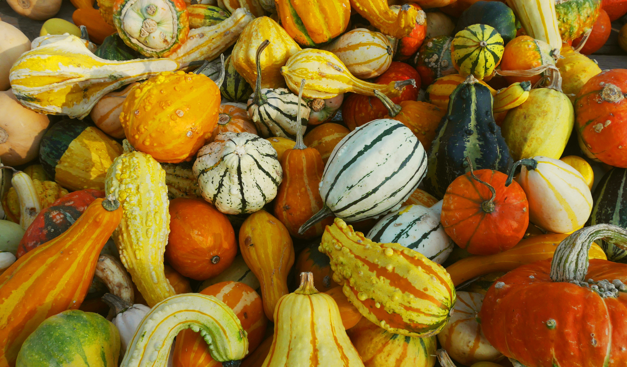
Architecture globale du système
Division du projet en différentes parties, afin de réaliser un lien entre les notions théoriques vues et leurs applications concrètes.
Le système fonctionne à l'aide de java et arduino et des capteurs
Partie Technique

Slide 7
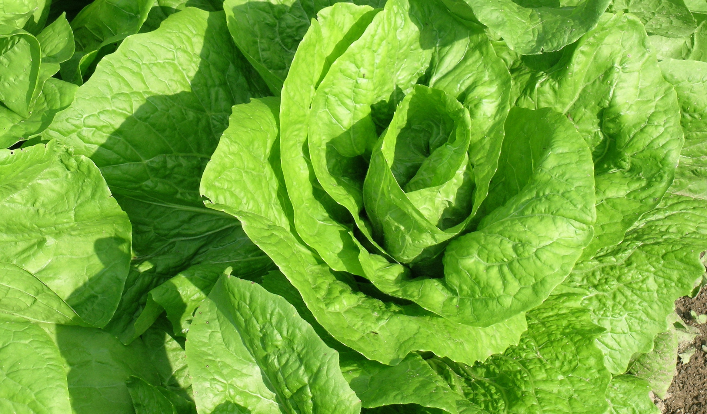
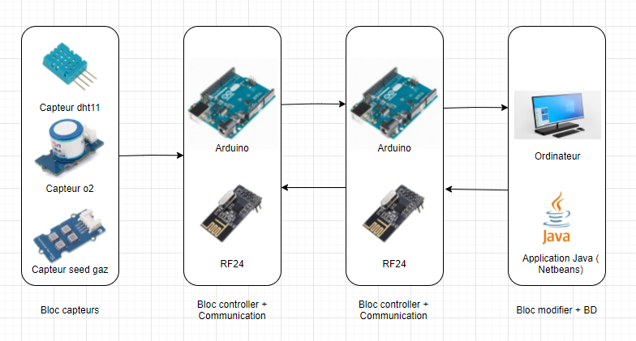
Architecture globale du système

Slide 8
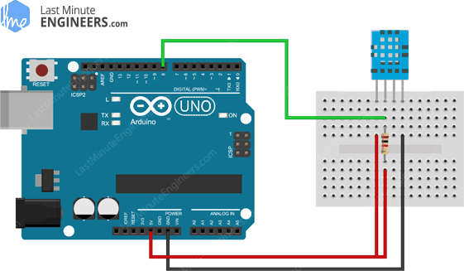
CAPTEURS
CAPTEUR DHT11
Coût ultra bas
Alimentation 3 à 5V et E/S
Utilisation actuelle de 2,5 mA max pendant la conversion (lors de la demande de données)
Bon pour les lectures d'humidité de 20 à 80 % avec une précision de 5 %
Bon pour les lectures de température de 0 à 50 °C, précision de ± 2 °C
Pas plus de 1 Hz de fréquence d'échantillonnage (une fois par seconde)
Taille du corps 15,5 mm x 12 mm x 5,5 mm
4 broches avec espacement de 0,1"
Capteurs

Slide 9
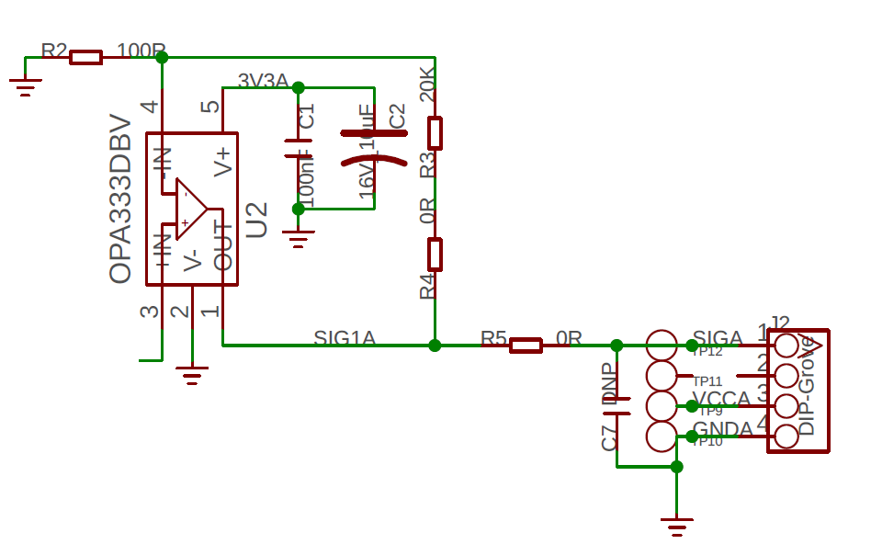
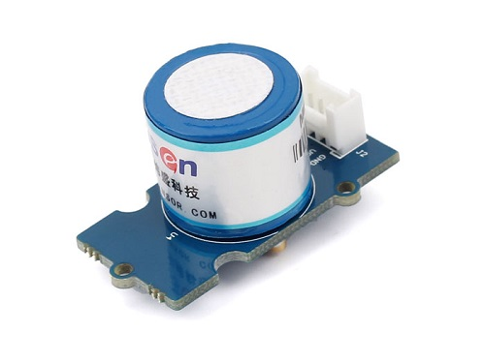
CAPTEURS
CAPTEUR D'O2 GROVE 101020002
Haute précision
Haute sensibilité
Large plage de linéarité
Forte capacité anti-interférence
Fiabilité extraordinaire
Plage de mesure : 0-25%
Détecter la vie : deux ans
Sensibilité : 0,05~0,15 mA (dans l'air)
Plage de température : -20 oC~50 oC
Temps de préchauffage : 20 minutes
Tension d'entrée : 3.3V / 5V
Capteurs

Slide 10
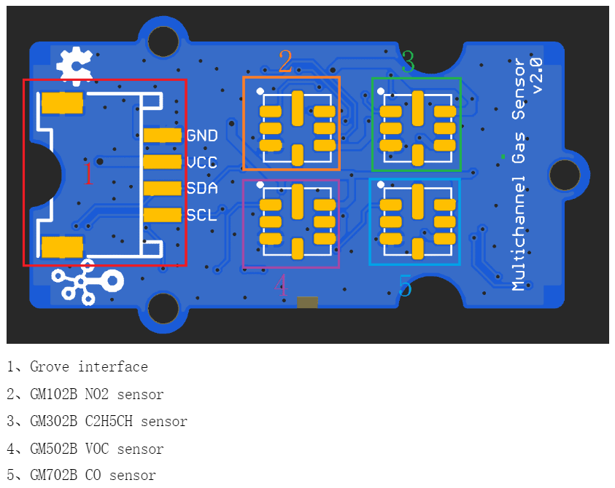
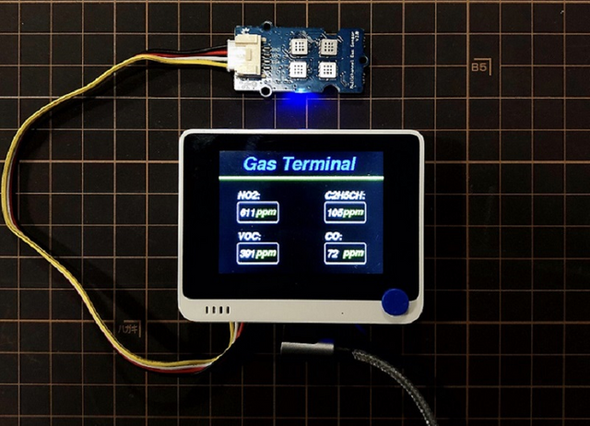
CAPTEURS
CAPTEUR DE GAZ GROVE 101020820
Quatre éléments de capteur entièrement indépendants sur un seul boîtier.
La capacité de détecter une variété de gaz, en plus du monoxyde de carbone (CO), du dioxyde d'azote (NO2), de l'alcool éthylique (C2H5CH), des composés organiques volatils (COV) et etc.
Détection qualitative plutôt que quantitative.
Taille compacte pour un déploiement facile.
Capteurs

Slide 11
Comment on peut conserver les alimentaires dans le smart frigo ?
LA TEMPERATURE
L'HUMIDITE
L'OXYGEN ET LE CO2
C'est le principal facteur environnemental qui a l'influence la plus déterminante sur le processus de survie des fruits et légumes entreposés.
L'augmentation de la température augmentera la réactivité des processus métaboliques de base
L'humidité dans la salle de stockage a une grande influence sur l'évaporation de l'eau des légumes.
Pendant le stockage des légumes et des fruits, l'humidité de l'atmosphère doit être maintenue de manière optimale pour éviter l'évaporation de l'eau et limiter la croissance des micro-organismes d'altération
L'effet des modifications de la composition des gaz sur le métabolisme des légumes est assez complexe, tout d'abord la diminution du taux de respiration et la diminution du processus de maturation ultérieur.
Analyse

Slide 12
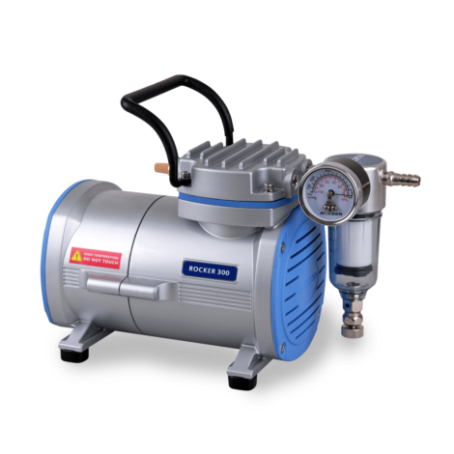
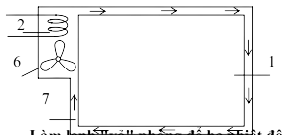
STRUCTURE DE LA BOITE
3
Utilisez un ventilateur pour souffler de l'air froid (à travers l'évaporateur) autour de la "coque" de la pièce de stockage pour refroidir toute la pièce.
Cette méthode limitera la déshumidification de la pièce et réduira le coefficient de transfert thermique de l'évaporateur. En même temps, grâce à l'air froid circulant autour de la pièce de stockage, il assure une température uniforme dans toute la pièce. De plus, cette méthode permet également de contrôler l'humidité de la pièce (pas moins de 90 %) en utilisant un bloc humidificateur d'air supplémentaire.
La Boite
Évaporateur
Réservoir de pompe contenant du réfrigérant, de la vapeur, du co2 et de l'o2
6. Ventilateur
7. Coquille
Partie technique

Slide 13
COMMENT CA MARCHE ?
La respiration des légumes frais :
Respiration aérobie : Les légumes et les fruits conservent leur fraîcheur lorsque leurs cellules respirent encore en aérobie, l'oxygène nécessaire est fourni aux cellules pour effectuer la réaction d'oxydation des composants nutritionnels, dans laquelle le glucose est L'oxydation produit du CO2, H2O et de la chaleur.
C6H12O6 + 6O2 -> 6CO2 + 6H2O + 202 104 J/mol
Respiration anaérobie : Si les fruits et légumes frais sont placés dans un environnement où il n'y a pas assez ou pas d'oxygène pour la respiration, leurs cellules subiront une respiration anaérobie, consommant du glucose pour produire du CO2, de l'éthanol et de l'énergie thermique.
C6H12O6 + 6O2 -> 2C2H5OH + 2CO2 + 11,7.104 J/mol
Lorsque les cellules végétales commencent la respiration anaérobie, une détérioration se produit également.
Ajustez la composition du gaz dans la chambre avec le rapport des composants : 10 % CO2, 11 % O2 pour maintenir une qualité fraîche. La composition du gaz, la température, la pression et la vapeur saturée dans l'entrepôt sont contrôlées et maintenues en permanence en fonction des différents types d'aliments.
DONC
Principe

Slide 14
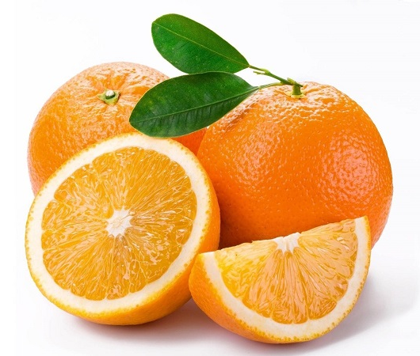
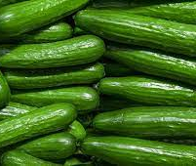
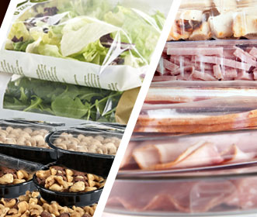
EXAMPLES
L'ORANGE
CUCUMBRE
LES VIANDES
Temperature : 6 -7°C , l'humidité relative de l'air dans la salle de stockage 85 - 90% peut être conservée pendant 4 mois.
Les concombres verts se conservent bien pendant 2 semaines à une température de 8 à 10 °C et à une humidité relative de l'air de 90 à 95 %.
La plupart des viandes telles que le poulet, le porc et le bœuf peuvent être conservées pendant 3 mois à une température de -1 à 3 C avec une faible humidité d'environ 20 à 30 %.
Examples

Slide 15
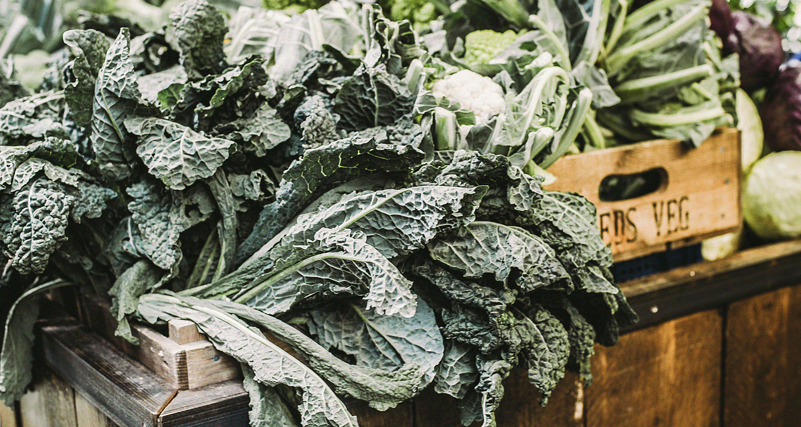
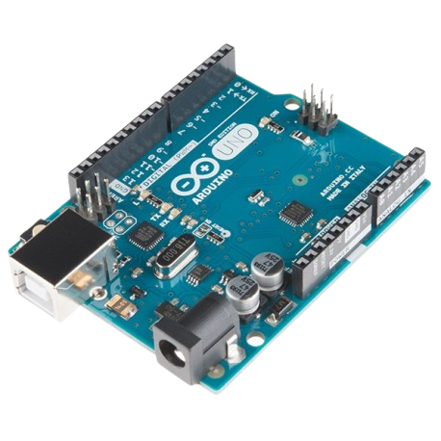
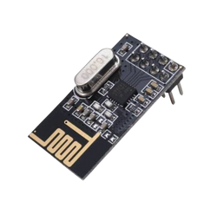
TX
RX
Connecté avec les capeurs
Situé dans la frigo
Envoyé les mesures à Rx
Connecté avec les ordinateurs
Creer les commandes pour Tx
Envoyé les limites à Tx
Mesurer chaque 5s avec le graphe à temp instantaneé
Blocs controller + communication

Slide 16




RX
ORDINATEUR + APPLICATION JAVA
RX
BASE DE DONNÉES
Communications

Slide 17


Communication et traitement informations
APPLICATION R
ANALYSE DE DONNEÉS
BASE DE DONNÉES
Analyse

Slide 18

AMÉLIORER
CONNEXION RF : LA COMMUNICATION ENTRE TX ET RX EST ENCORE INSTABLE, ON APERCOIT DE TEMPS EN TEMPS DANS LES LOGS SERIAL DES PERTES DE PAQUET, VOIRE PERTE DE LA COMMUNICATION TOTALE
MANQUE DES COMPOSANTS : IL NOUS MANQUE ENCORE DES POMPES CO2 / O2, DES RELAIS, UN PETIT FRIGO, ETC. POUR RÉALISER LE PROJET COMPLET
ECONOMIE D'ÉNERGIE : NOUS N'VONS PAS ENCORE LE TEMPS POUR ÉTUDIER LE MODE ÉCONOMIE D'ÉNERGIE D'ARDUINO. CE COMPORTEMENT EST APPAREMMENT POSSIBLE VIA LE MODE "POWER DOWN" (SLEEP_MODE_PWR_DOWN) POUR LA CARTE ARDUINO UNO. CE MODE PERMETTRA DE FAIRE FONCTIONNER LE MODULE TX EN BATTERIE SEULEMENT AVEC UNE AUTONOMIE SUPÉRIEURE
Partie technique

Slide 19
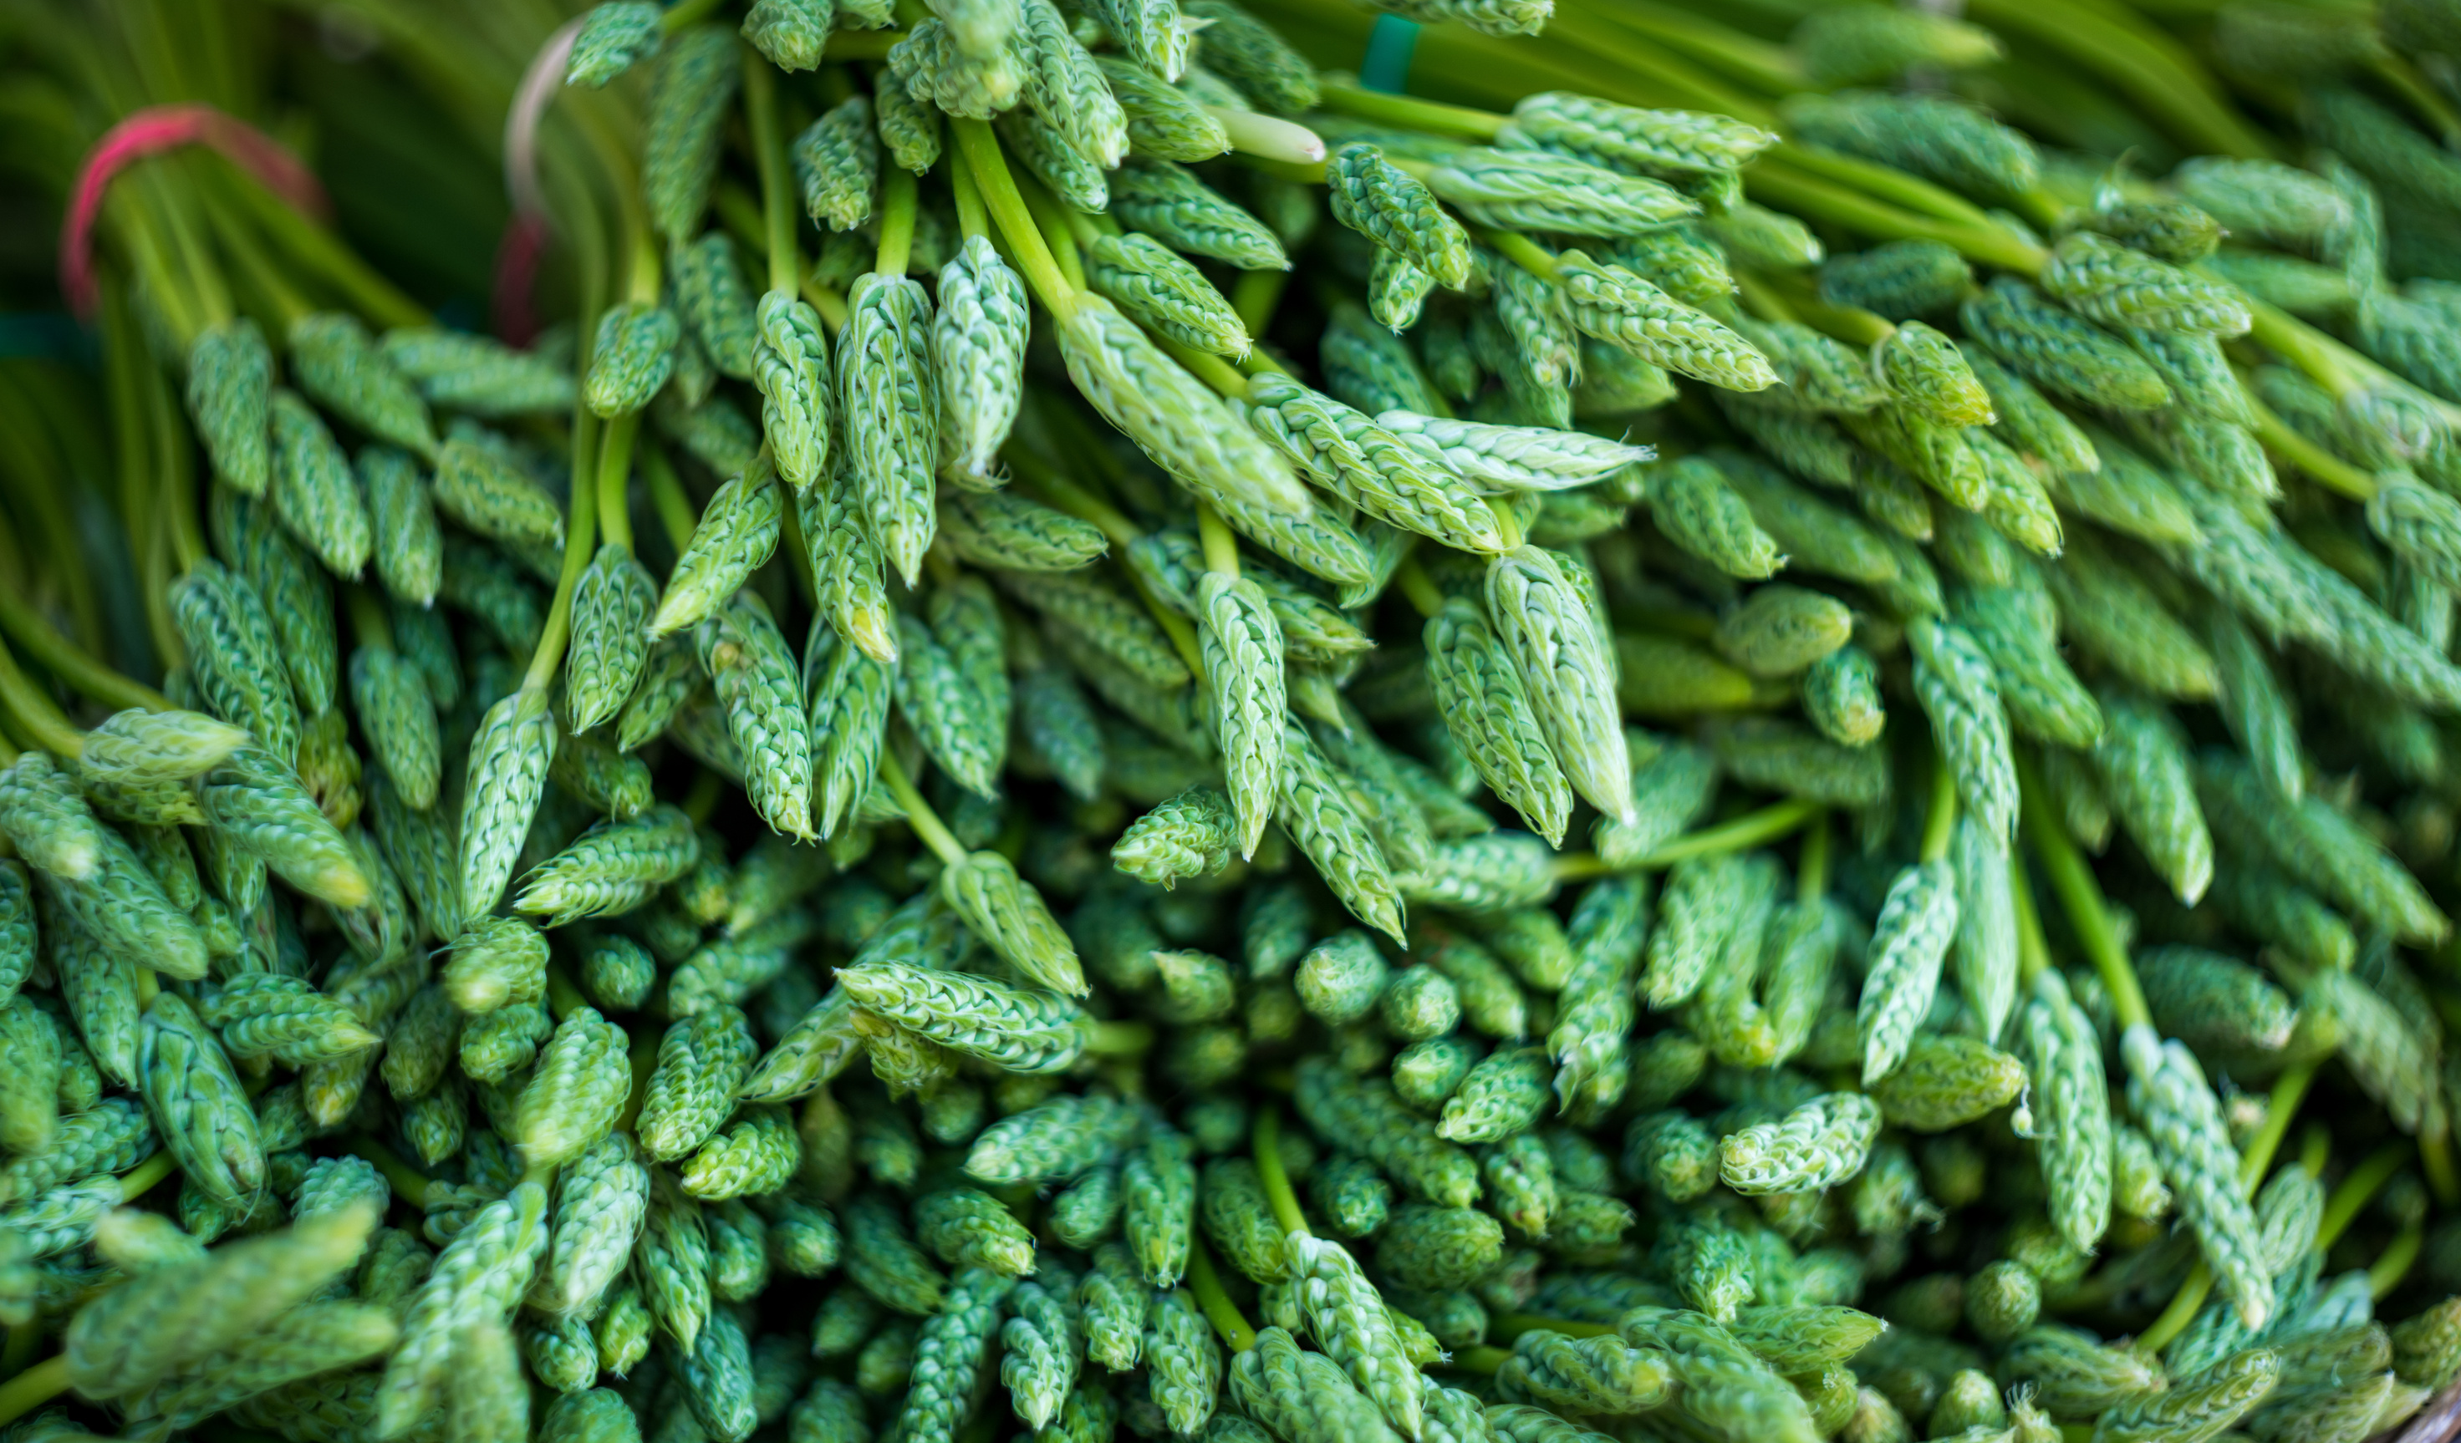
BILAN
Points forts: découverte des capteurs, du fonctionnement de différents logiciels, approfondissement de connaissance théoriques utiles pour le métier d’ingénieur
Obtenir de vraies expériences lors de la pratique avec des capteurs ainsi que la transmission d'informations
Apprendre à travailler en groupe avec des difficultés inattendues
Westmire Hills Farmers' Market |2020

Slide 20
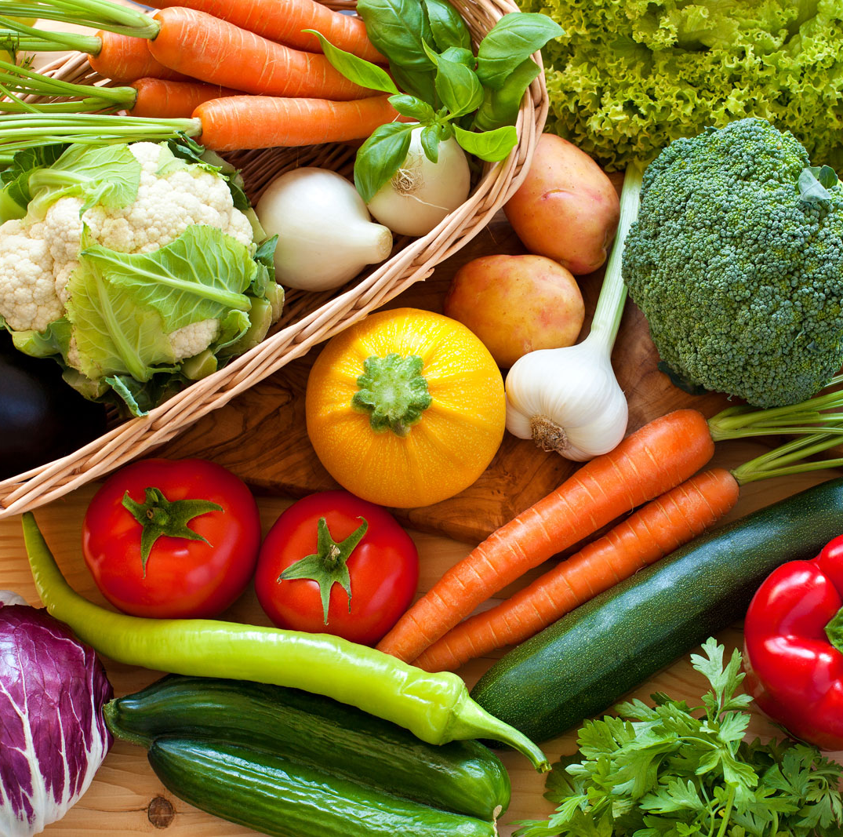
PARTIE SHS
L'IMPACT SUR LE MONDE ?
Partie SHS

Slide 21
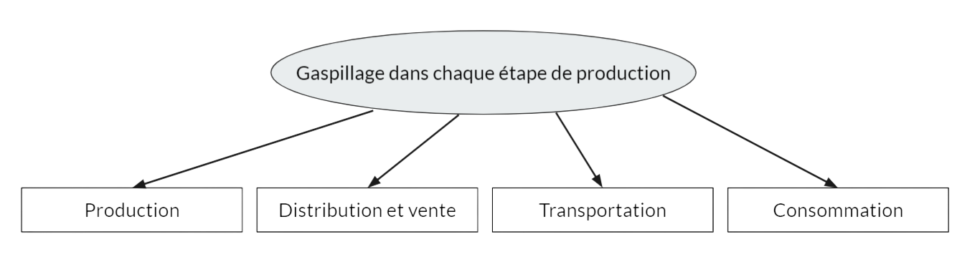
Gaspillage dans le monde
Chaque année, environ 900 milliards tonnes de nourritures sont jetés
Plus de 700 millions personnes sont faim/malnourits
Partie SHS

Slide 22



Contextualiser
Vu le salaire bas (3300 euros annuel) d’un grand majorité des vietnamiens, notre dispositif va servir le plus les agriculteurs et les consommateurs individuels qui ont besoin une solution bon marché et simple à utiliser.
Pour les agriculteurs, c’est une solution pour mieux augmenter le taux des produits utilisables (maintenant environ 15% de la récolte est gaspillé)
Pour les consommateurs, c’est une outils pour réduire le gaspillage quotidien et mieux économiser son budget.
Partie SHS

Slide 23



LES CONSÉQUENCES
ENVIRONNEMENTALES
SOCIALES
SOCIALES
ÉCONOMIQUE
Limiter une grande source de pollution: environ 6% de GES et 100 litres d’eau/jour/personne causé par gaspillage alimentaire
Si on utilise des sources d’énergie pollué, cette effet peut être nié
Encourager une nourriture modéré
Promouvoir la préservation des aliments non consommés et leur distribution au ceux qui en a besoin.
Dépenser l’argent pour l’acheter
Économiser d’argent pour les aliments
Westmire Hills Farmers' Market |2020

Slide 24
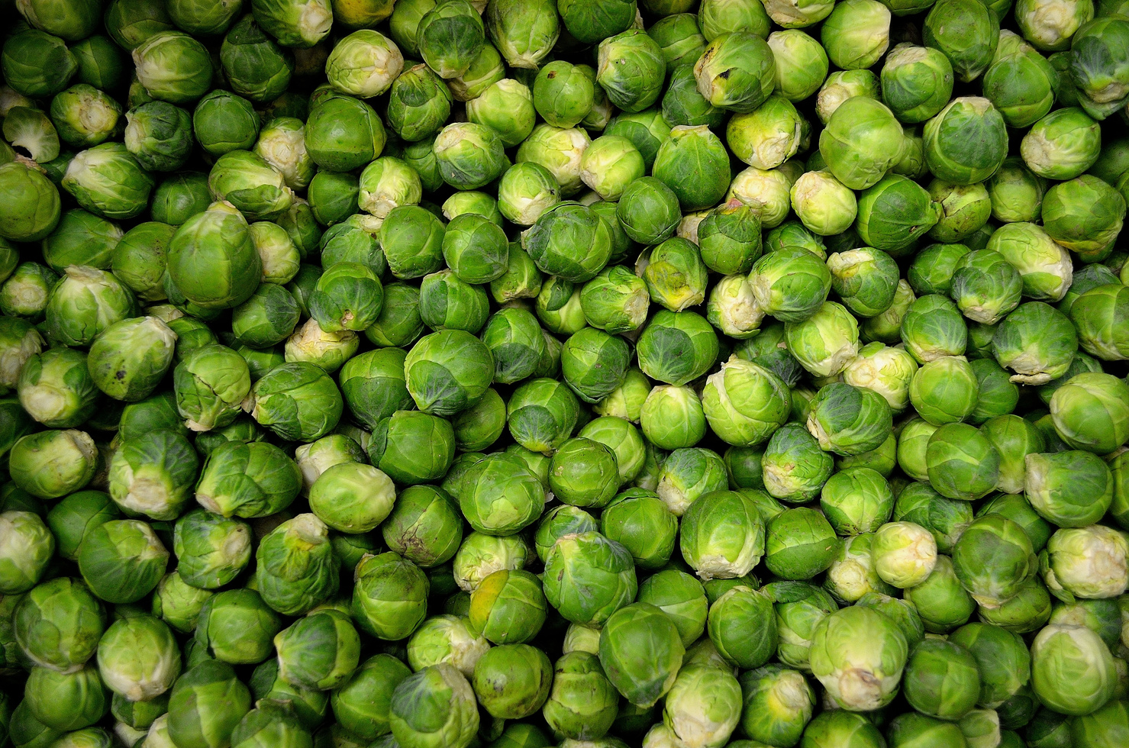

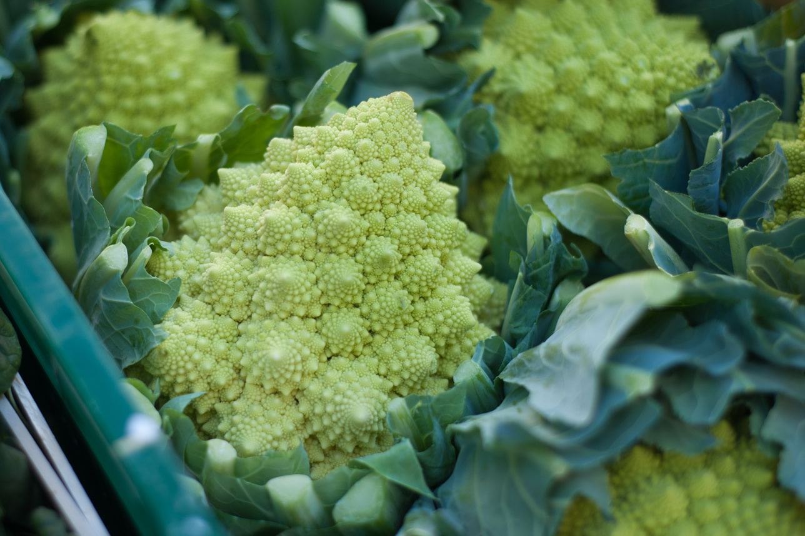
MESURE ÉTHIQUE ADÉQUATES
Stockage local des données: Les données sont stockés localement chez l’utilisateur et ils ne sont pas distribués sans son accord explicite.
Cryptage des données: Les données seront cryptés avant leur transmission.
Explicabilité: Tous les fonctionnements seront décrits d’une manière claires et concises.
Réparabilité: Tous les éléments sont réparables à partir des éléments non propriétaires.

Slide 25
BILAN
LE DISPOSITIF SERT À RÉPONDRE AU PROBLÈME DE GASPILLAGE ALIMENTAIRE, NOTAMMENT DANS NOTRE PAYS LE VIETNAM
Il va servir notamment les agriculteurs et consommateurs individuels, qui possèdent souvent des ressources limités
Il aura des impacts environnementaux, économiques, politiques et sociales plutôt positifs
Prise EN COMPTE DES PROBLÈMES ÉTHIQUES COMME PROTECTION DES DONNÉS ET REPARABILITÉS.
Bilan

